Slide 1

Backend - FVisual Datenbank und Webservice
von Thaler Christoph | 5AHIF

Slide 2

Übersicht
Allgemein
Logging – Log4JS
Eingabeüberprüfung
Errorhandling
Response Builder

Slide 3
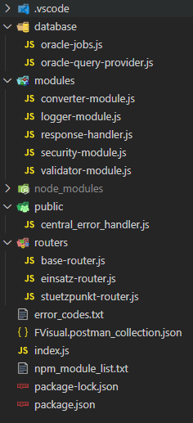
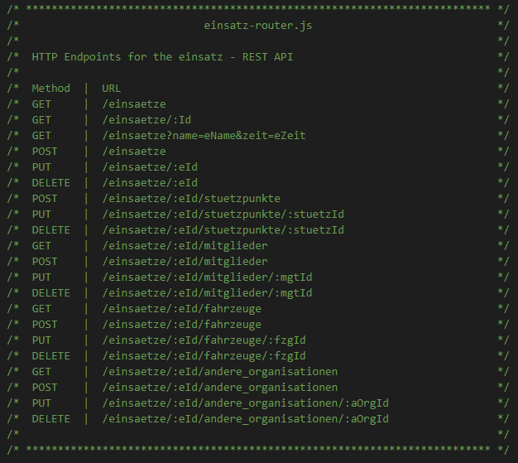
Allgemein

Slide 4
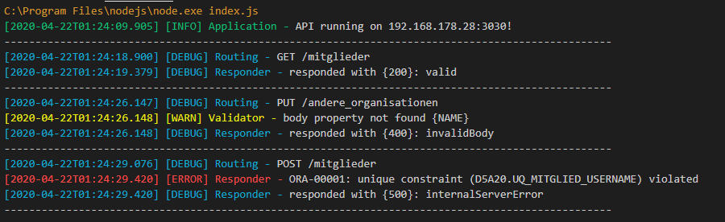
Logging – Log4JS

Slide 5
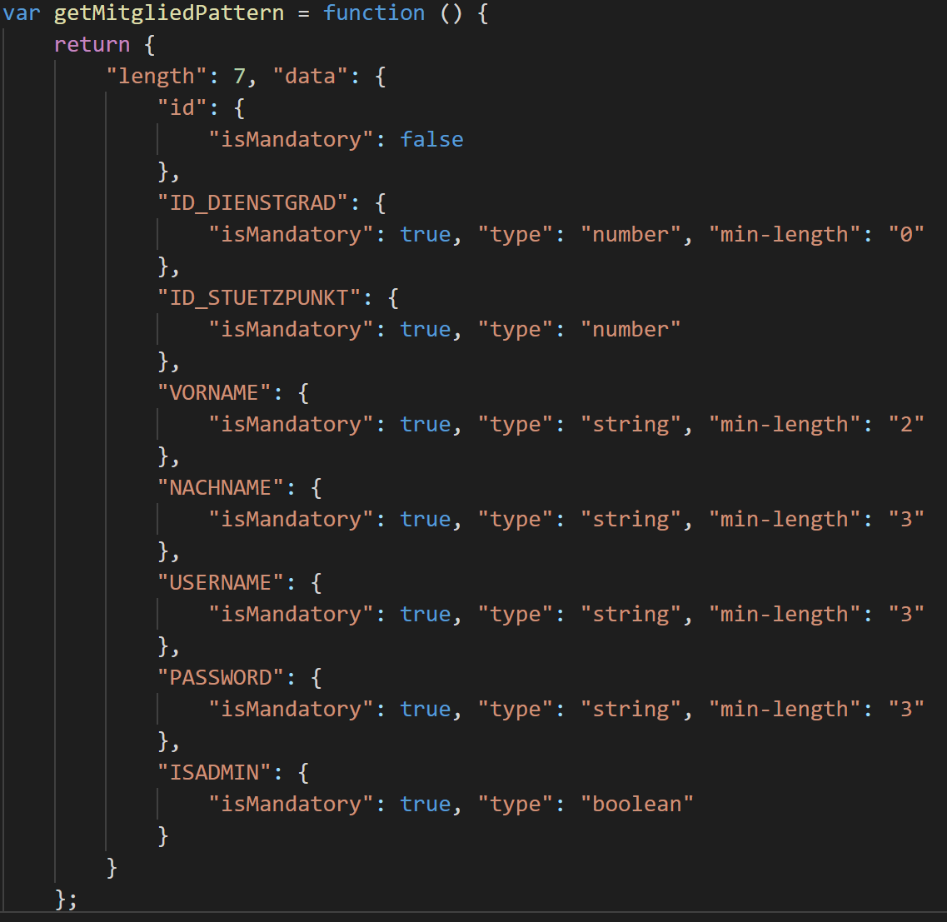
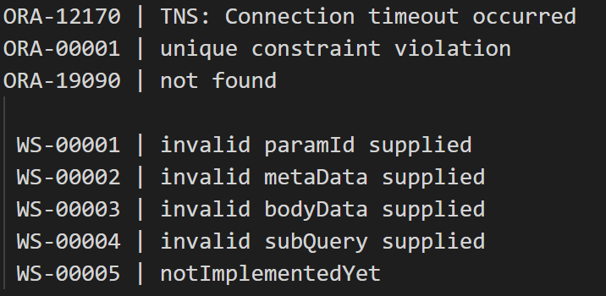
Eingabeüberprüfung & Error-Handling

Slide 6
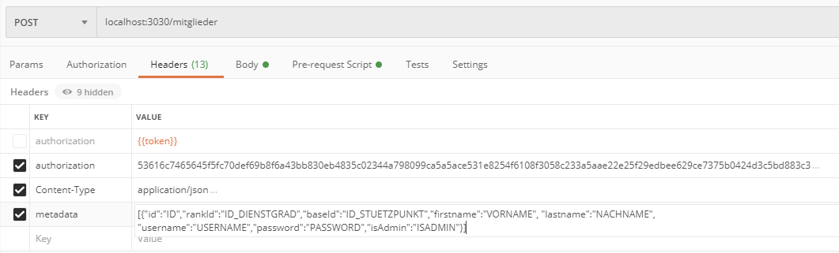
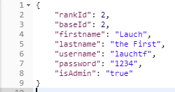
Response Builder – Feature 1

Slide 7

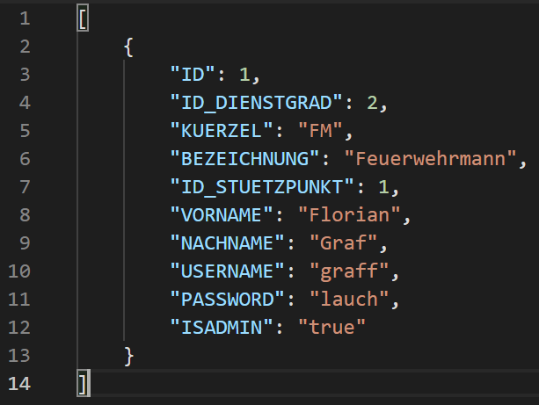
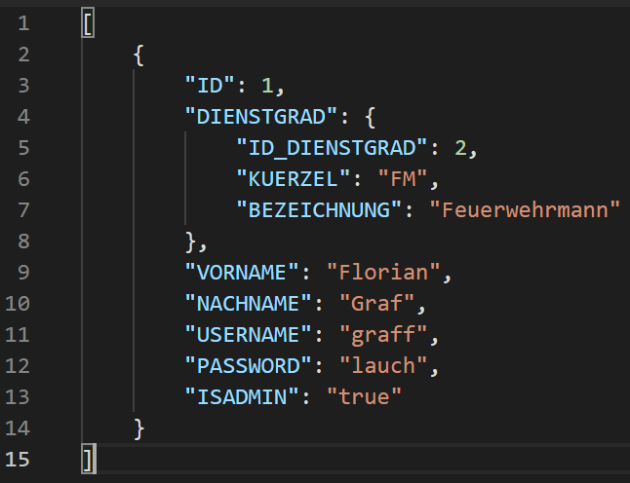
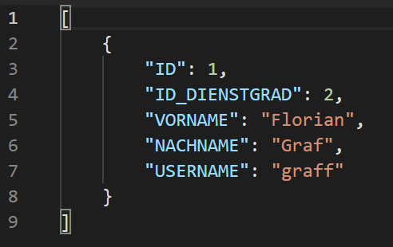
Response Builder – Feature 2

